Slide 1

4Games
Emil Engelmeier
Kristof Matura
Theo Meinhardt
Max Schuller

Slide 2
Inhalt
Projektvorstellung
Teamvorstellung
Meilensteine
Spiele
Produktpräsentation
Was haben wir gelernt?

Slide 3
Projektvorstellung
4Games
Spiele Webseite
Vier verschiedene Spiele
Memory, TicTacToe, Pong und 2048
Slogan: Quadruple the fun

Slide 4




Team
Theo – Projektleiter
Index Seite, Styles und 2048
Emil – Teammitglied
Pong
Kristof – Teammitglied
Memory
Max – Teammitglied
TicTacToe

Slide 5

Meilensteine
Jeder Meilenstein – Ein Spiel
Pro Woche eines der Spiele
1 Woche vor Abgabe – fertig

Slide 6

Memory
Einfaches Memory mit minimalistischen Design
Die „Karten“ lassen sich mithilfe von Symbolen und Farben unterscheiden - Barrierefrei
Am Ende des Spiels wird die Leistung mit 0-3 Sternen bewertet

Slide 7
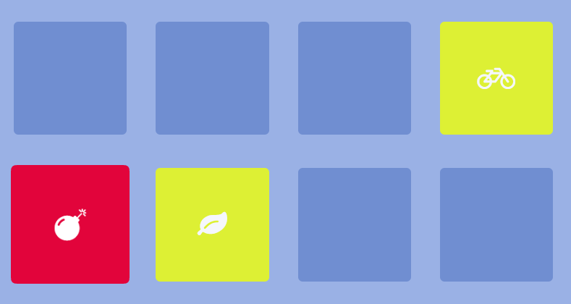
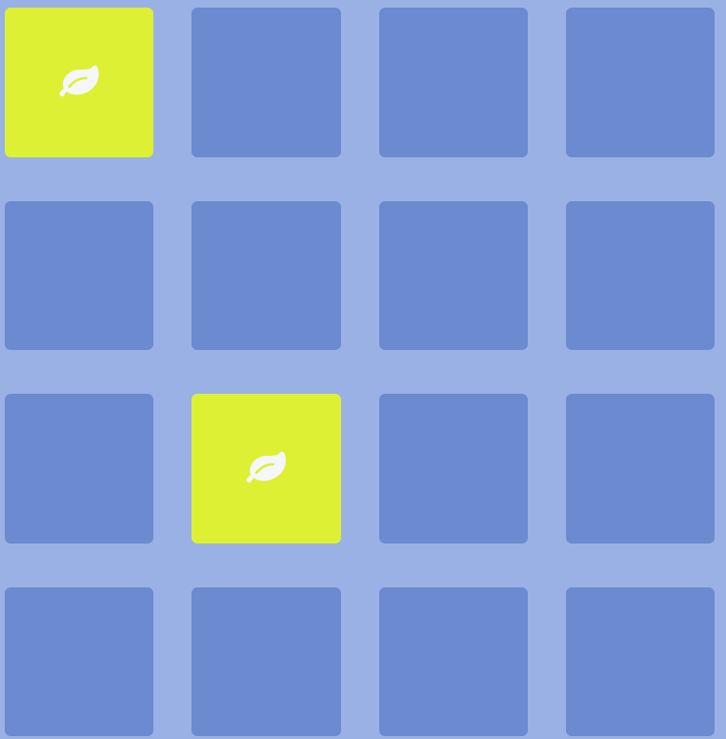
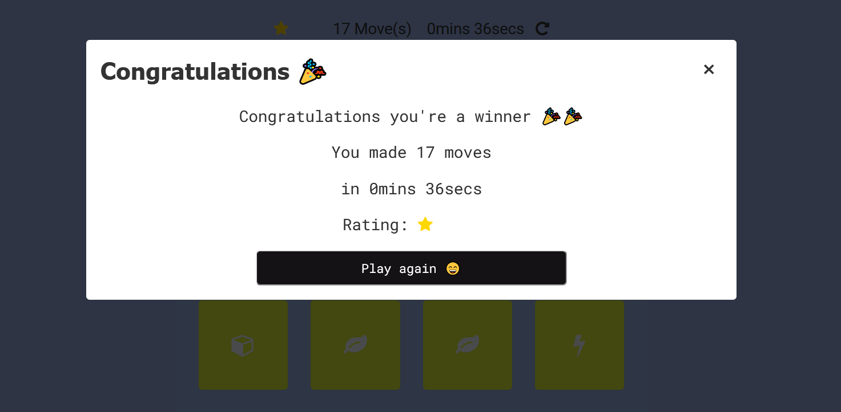

Slide 8

Pong
In Pong tritt man gegen einen Bot an, der mit jeder Runde besser wird.
Das Spiel geht bis 10
Steuerung erfolgt via Pfeiltasten

Slide 9
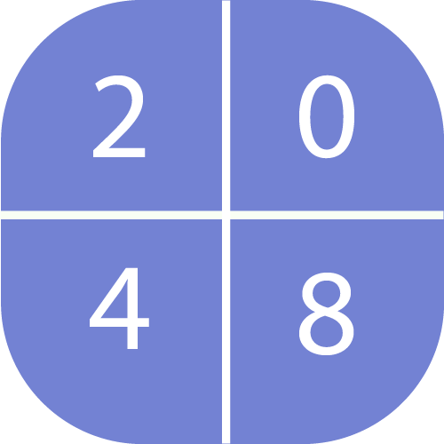
2048
Ein Spiel fürs Köpfchen
Mithilfe der Pfeiltasten werden die Kästchen bewegt
Die Zahlen werden beim erfolgreichen „Zusammenfügen“ mit 2 multipliziert. Man gewinnt, wenn eine der Boxen den Wert 2048 erreich

Slide 10
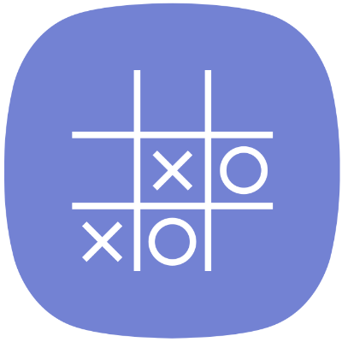
TicTacToe
Simples TicTacToe im Minimalistischen Design
Es wird mit einer Maus gespielt, die eingaben erfolgen abwechselnd
Die Siegesbedingung liegt darin, 3 eigene Symbole in einer Reihe zu platzieren.

Slide 11
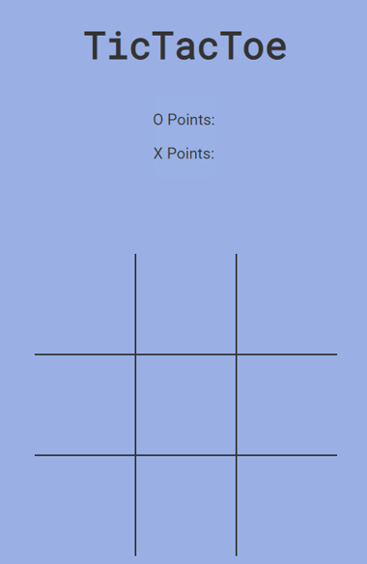
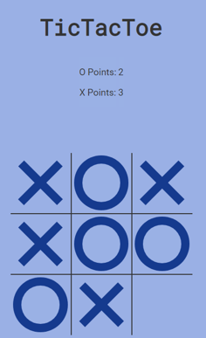
Beispiel

Slide 12
Demo

Slide 13
Lessons Learned
Gfgf
Gfgf
Fgfg
Gfg

Slide 14
Vielen Dank für Ihre Aufmerksamkeit!
Quadruple the fun!

